Slide 1
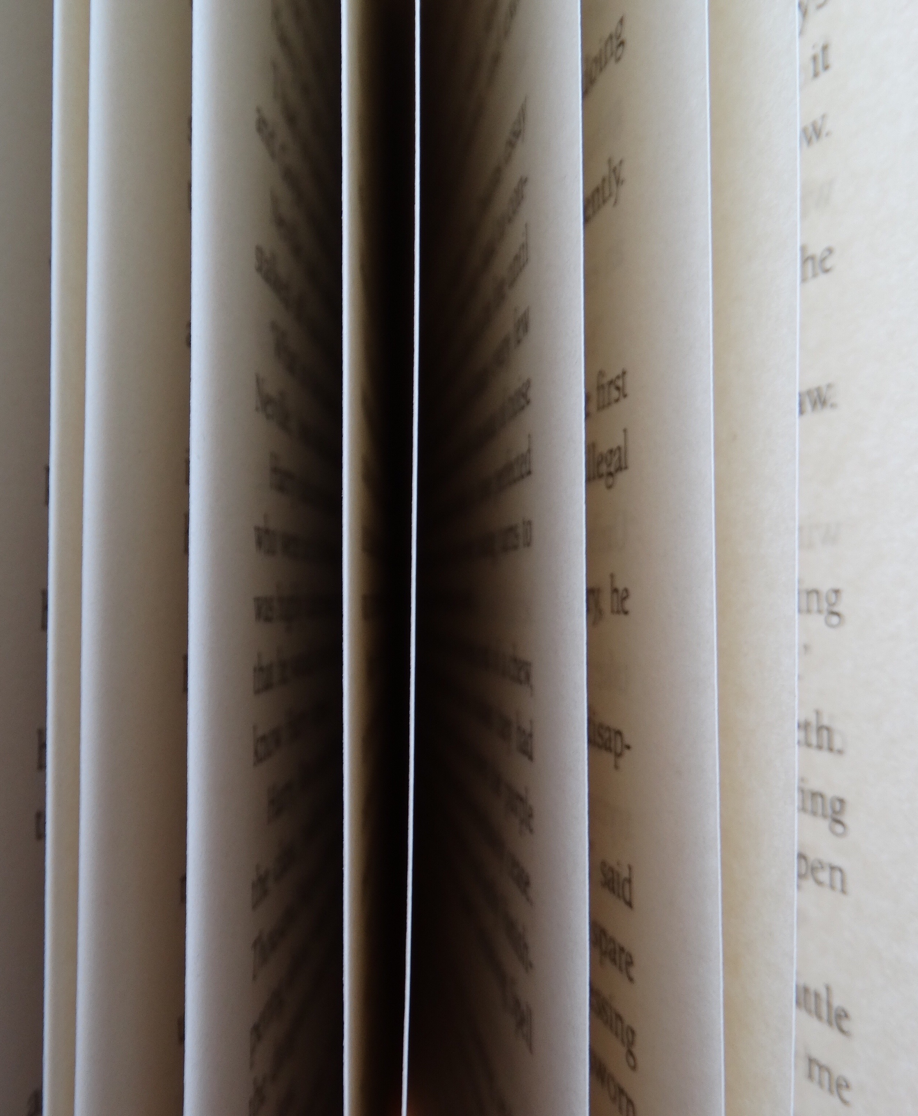
新竹市北門國小 循環課本宣導
教務處設備組

Slide 2
新竹市北區北門國民小學教科書循環使用實施計畫
一、依據：
1. 國民教育法第八條之三第二項。
2. 新竹市國民中小學教科書循環再運用獎助措施實施計畫
二、目的：
1. 為加強生活及環境教育，培養學生珍惜有限資源與愛物之美德，發揮教科書使用之最大效益。
2. 提升學生知福惜福的觀念，增進教師活用教科書、研發教材能力。

Slide 3
新竹市北區北門國民小學教科書循環使用實施計畫
98學年度
第二學期起
配合市政府開始執行
循環課本使用實施計畫
本土語言、健康與體育、
綜合活動
三個領域
108學年度~迄今
108課綱開始
一年級和二年級
循環本土語、健體兩個科目
本校實施領域
經過校務會議通過
本校實施辦法
辦法通過

Slide 4
本校實施做法
每個學期初 發給每生一本，學生需自行確認是否領到、是否需要更換。
級任老師、任課老師於上課期間宣導循環課本的使用方法。
低年級會由設備組長再次宣導，循環課本統一包書套並貼上提醒語。
每個學期末 設備組統一收回並檢查清點。
圖書館將增設“書本醫生”服務，學生可以帶著課本前往登記修理。
若學生個人造成下述情形則需賠償：
遺失、塗鴉、封面封底破損。

Slide 5
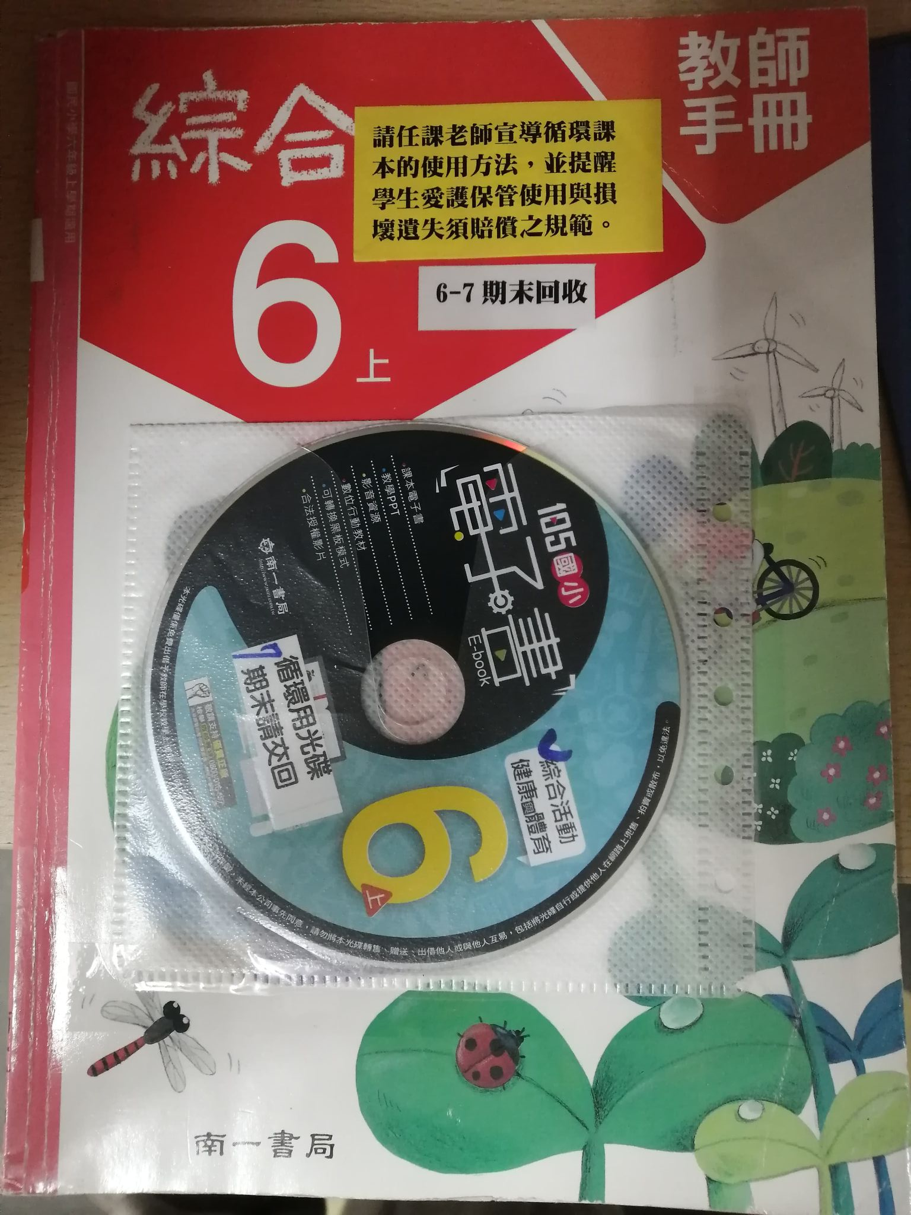
本校實施做法(圖例)
教用書上貼有
提醒老師於上課期間
宣導循環課本使用方法
低年級循環課本
從109學年起於
開學統一包上書套
並貼上提示語

Slide 6
謝謝聆聽 珍惜資源，需要親師生一起努力

